Slide 1
2
기본동작
1) 비이동동작
2) 이동동작
3) 조작적 동작

Slide 2
기본 동작
기본동작 기본이 되는 신체적 동작
몸을 축으로 하여
장소를 옮기지 않고 움직이는 동작
공간에서 신체의 위치를 바꾸는 동작
비이동
동작
이동
동작
조작적
동작
사물에 힘을 주거나
사물로부터 힘을 받게 되는 동작

Slide 3
1) 비이동동작
몸을 축으로 하여 장소를 옮기지 않고
움직이는 동작
비이동동작
뻗기(stretch)
구부리고 펴기
(bend & stretch)
돌기(turn)
흔들기(rock & sway)
흔들거리기(swing)
비틀기 혹은 꼬기(twist)
앉기(sit)
구르기(roll)
재빨리 피하기(dodge)
균형 잡기(balance)

Slide 4
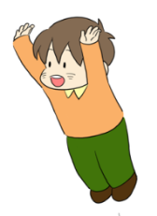
1) 비이동동작
① 뻗기(stretch)
신체의 한 부분 또는 여러 부분을 수직, 수평으로 뻗어 늘리는 것
신체를 뻗는 동작은 운동근육이 수축되는 것을 막아줌

Slide 5
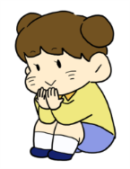
1) 비이동동작
② 구부리고 펴기(bend & stretch)
신체의 일부 혹은 전체를 수축시켜 가까이 하는 동작
구부리는 동작(bend)과 펴는 동작(stretch)은 함께 병행할 수 있는
자연스러운 움직임

Slide 6
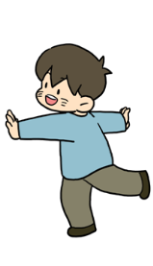
1) 비이동동작
③ 돌기(turn)
몸을 중심으로 하여 자신의 신체 부분 또는 전체를 완전히
돌려보는 동작
몸을 회전시킬 때 팔과 머리도 돌리는 방향으로 움직여야 함

Slide 7
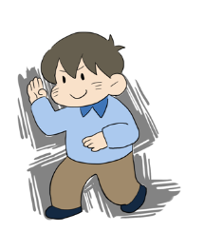
1) 비이동동작
④ 흔들기(rock & sway)
몸의 무게를 한 부분에서 다른 부분으로 옮기는 동작과 유사
몸의 근육을 긴장시켜 좀 더 세차게 흔드는 동작(rock)
더 유연하고 가볍게 흔드는 동작(sway)

Slide 8
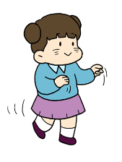
1) 비이동동작
⑤ 흔들거리기(swing)
한쪽 끝이 고정된 물건이 진동에 의해 포물선을 그리는 것
머리, 팔, 다리 등으로 흔들거리기
몸 전체로 흔들거리기

Slide 9
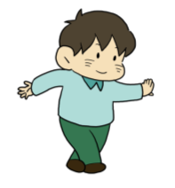
1) 비이동동작
⑥ 비틀기 혹은 꼬기(twist)
비틀기는 신체의 축을 중심으로 몸의 부분들을 돌리며 꼬는 동작
쉽게 비틀어 꼴 수 있는 부분: 목, 몸통, 팔, 다리
비틀거나 꼬기 어려운 부분: 손목, 발목, 어깨, 엉덩이

Slide 10
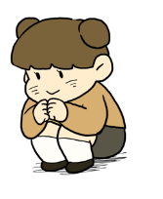
1) 비이동동작
⑦ 앉기(sit)
신체의 무게가 엉덩이와 대퇴부에 놓여지는 자세
앉는 방법을 다양하게 탐색하는 기회 제공
공간과 신체에 대한 인식을 하도록 도와주고,
바른 자세로 앉을 수 있도록 함

Slide 11
2) 이동동작
이동동작
공간에서 신체의 위치를 바꾸는 동작
걷기(walk)
달리기(run)
점프(jump)
홉핑(hopping)
말뛰기(galloping)
미끄러지기(sliding)
뛰어넘기(leaping)
스킵(skip)

Slide 12
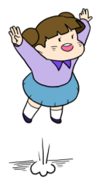
2) 이동동작
③ 점프 (jump)
두 발 또는 한 발을 이용해서 날아오르듯 몸을 위로 올려 뛰는 것
무릎은 바닥에 닿을 때의 충격을 흡수하기 위해 굽혀야 함
높이뛰기, 멀리뛰기, 높은 곳에서 뛰어내리기가 포함됨

Slide 13
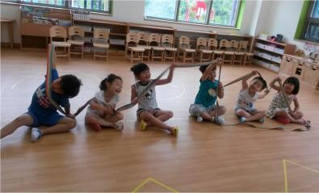
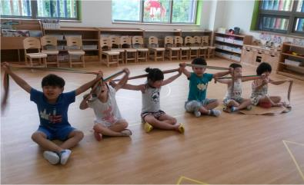
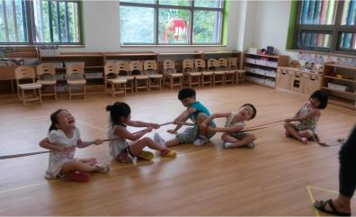
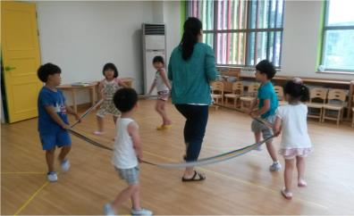
기본 동작활동의 예
고무줄을 이용한 활동

Slide 14
Thank You

